Slide 1
例4. 由麦氏分布律导出理想气体分子按平动动能的分布
律，并找出最可几动能是什么？一个分子的平均平
动动能是什么？
解：一个分子的平动动能：
由麦氏分布律：
v
2
vdv
这就是理想气体分子按平动动能分布定律

Slide 2

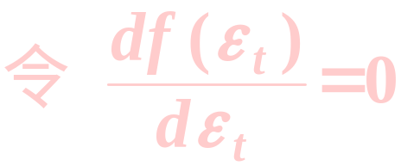
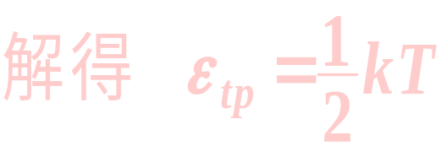

最可几动能：
注
又：
分子的平均平动动能为：

Slide 3
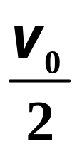
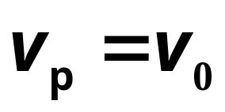
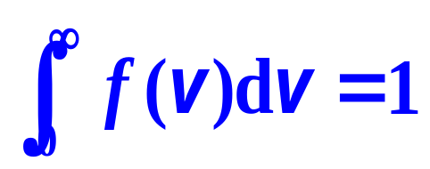
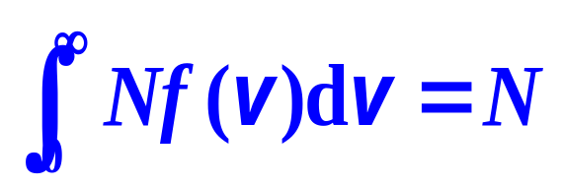
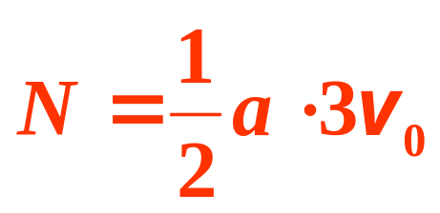
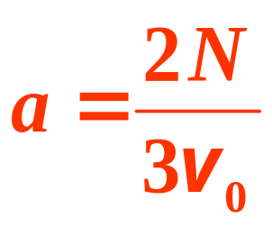

例. 假定总分子数为N的气体分子的速率分布如图，
1. 最概然速率；
2. a与N，v₀ 的关系；
3. 平均速率;
Nf(v)
4. 速率大于 的分子数。
a
解：
1. 按最概然速率的物理意义，得：
v
2. 由归一化条件：
O
v₀
3v₀
即：
曲线下的面积为N ：

Slide 4
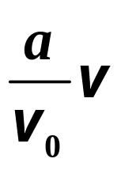
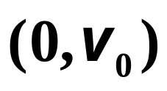
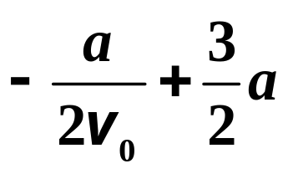
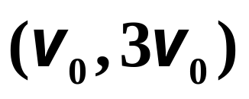
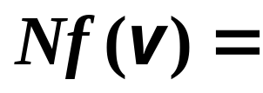
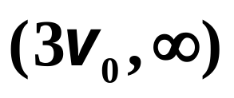

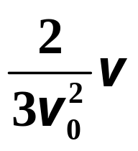

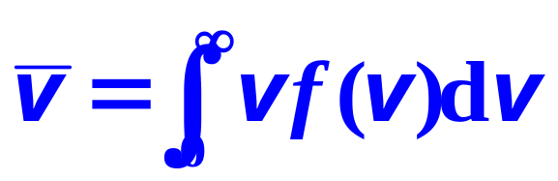
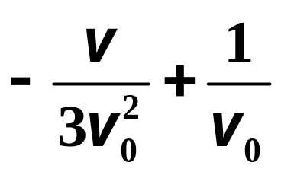
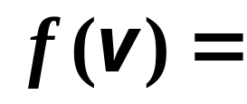
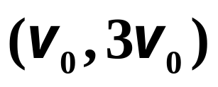
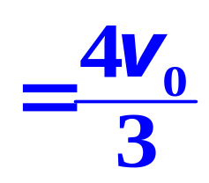

Nf(v)
3. 平均速率
a
v
O
v₀
3v₀

Slide 5
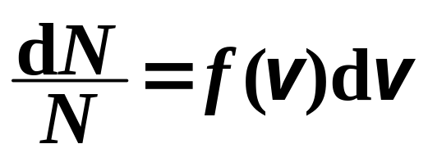
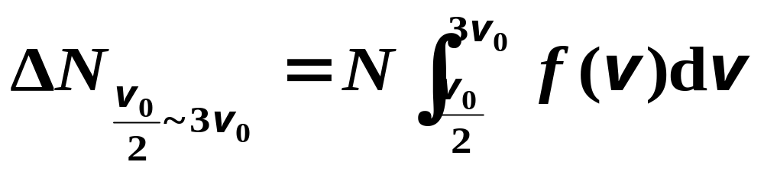
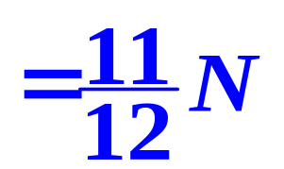
Nf(v)
4. 速率大于 的分子数。
a
v
O
v₀
3v₀
v₀/2

Slide 6





五．玻耳兹曼分布律
麦克斯韦速率分布律是气体分子的速率分布。
玻耳兹曼分布律则是反映气体分子按能量分布的规律
N1
N2
N3
N4
设总分子数为Ｎ，每个区间相应的分子数为N_{i}
则 代表了在每个能量区间中分子有多大的概率
玻耳兹曼分布律

Slide 7
E
玻耳兹曼
i
能量分布律
分子动能势能和
n
i
0
分子数密度

Slide 8
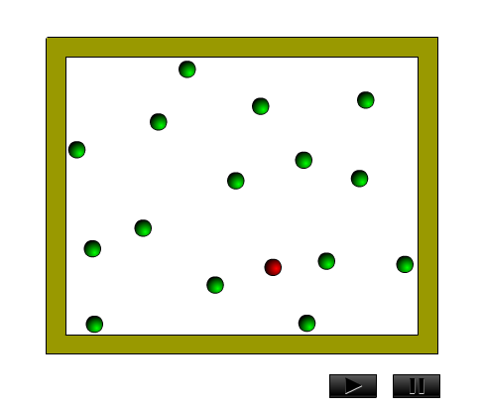
六、分子的平均碰撞次数 平均自由程
自由程 ： 分子两次相邻碰撞之间自由通过的路程 .

Slide 9

分子的有效直径
d
碰撞频率
Z
相邻两次碰撞时间
t
1
Z
平均自由程
λ
D
λ
v
t
v
Z
d
d
v
为分子的平均速率
d
B
d
可联系
A
a
d
C
d
v
1
6
0
R
T
.
μ
d
进行估算

Slide 10
在研究分子碰撞规律时，可把气体分子看作无吸引力的有效直径
为d的刚球，此分子相对其它分子的速度为 ，如果气体的分
子密度为ｎ，则有：
根据更详细的统计理论可知：
因此：
标准状态下数量级
由
得到：

Slide 11
七、偏离平衡态
前面所讨论的内容都是系统处于平衡态时候的性质，但当系统各部分的物理性质如流速、温度或密度不均匀时，系统则处于非平衡态。在不受外界干预时，系统总是要从非平衡态向平衡态过渡。这种过渡称为输运过程。
输运过程有三种：
内摩擦、热传导和扩散

Slide 12
内摩擦
流体内各部分流速不同时发生内摩擦现象。
z
Q
u₀
df
u=u(z)
z₀
dS
df’
0
x
P

Slide 13
  在流体内部z=z₀处有一分界面ds,相邻流体层之间由于速度不同通过ds面互施大小相等方向相反的作用力，称为内摩擦力或粘滞力。
  粘滞力的大小df与该处流速梯度及ds成正比
  η 叫做流体的内摩擦系数或粘滞系数。
  微观机制（只讨论气体）
  分子在热运动中输运定向动量的过程。
  根据分子运动论可导出

Slide 14
热传导
物体内各部分温度不均匀时，将有热量由温度较高处传递到温度较低处。
z
T₂
A
dQ
z₀
dS
T=T(z)
0
x
T₁
B

Slide 15
  在z=z₀处有一界面dS，dt时间内通过dS沿z轴方向传递的热量为
  叫做导热系数
  微观机制（只讨论气体）
  分子在热运动中输运热运动能量的过程。
  根据分子运动论可导出

Slide 16
扩散
两种物质混合时，如果其中一种物质在各处的密度不均匀，这种物质将从密度大的地方向密度小的地方散布，这种现象叫扩散。
z
只讨论最简单的单纯扩散
过程：混合气体的温度和
压强各处相同。两种组分
的化学性质相同如CO₂气体。
但一种有放射性如¹⁴C，另一
种无放射性如¹²C。
dM
ρ= ρ(z)
z₀
dS
0
x

Slide 17
  设一种组分的密度沿z轴方向减小，密度ρ是z的
  函数，其不均匀情况用密度梯度dρ/dz表示。
z=z₀处有一界面dS，在dt内通过dS面传递的这种组分的质量为
D为扩散系数
  微观机制（只讨论气体）
  分子在热运动中输运质量的过程。
  根据分子运动论可导出

Slide 18
总结
一、几个基本概念
二、对理想气体的基本描述
三、能量均分定理、 理想气体的内能
分子平均动能的总和一般形式为：
一个分子的平均总内能为：
四、 麦克斯韦分子按速率分布定律
分子速率的三个统计平均值:

Slide 19
第七章 热力学基础
Fundamentals of Thermodynamics
第1节 热力学第一定律
第2节 理想气体的热容量
第3节 热力学第一定律对理想气体的应用
第4节 循环过程 卡诺循环
第5节 热力学第二定律
第6节 熵

Slide 20
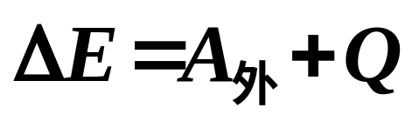
第1节 热力学第一定律
The First Law of Thermodynamics
一、内能 热力学第一定律
系统从初态1演化到末态2:
A
Q
外
2
2
1
2
A_{外}+ Q：仅与过程的初末态有关,与过程无关。
这表明: 系统一定存在着一个仅由系统的状态决
定的单值函数E ，
其变化量可以用来度量状态
1、2之间任意过程的功和热量的总和。
E：称为系统的内能。
1

Slide 21

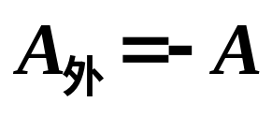
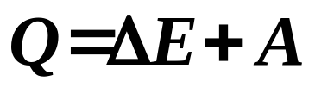
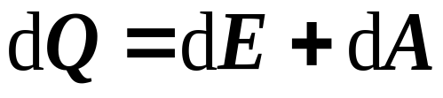
外界对系统的功A_{外}与系统对外界的功A等值反号:
所以
——热力学第一定律
对于无限小过程, 有:
——热力学第一定律
的微分形式
正负号约定：
Q>0, 系统从外界吸热 ;
Q<0, 系统向外界放热.
A>0, 系统对外做正功 ;
A<0, 系统对外做负功.
定律适用范围: 任何热力学系统的任何热力学过程.
（对准静态过程可计算Q、A）
2

Slide 22
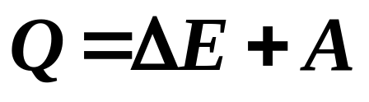
热力学第一定律的物理意义:
（1）外界对系统所传递的热量Q:
一部分用于系统对外做功;
一部分使系统内能增加。
（2）热力学第一定律是能量转换和守恒定律在热
现象中的具体体现。
机、电、化学…
广义地 Q = ΔE + W
所有功
问：经一循环过程（E₂ - E₁ = 0）不要任何能量
（ΔQ=0）供给而不断地对外做功，行吗？
或较少的能量供给, 做较多的功, 行吗？
（3）热力学第一定律亦可表述为：
第一类永动机是不可能制造的！
3

Slide 23

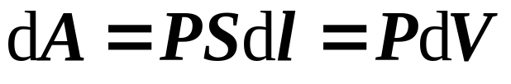
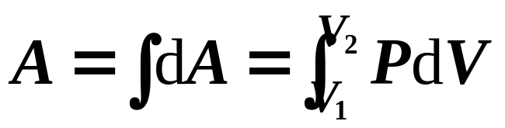
二、功与热量的表达式
下面讨论准静态过程的具体表达式。
1. 功的表达式
当气体推动活塞向外缓慢地移动一段微小位移dl时,气体对外界做的元功为
P
S
——体积功
可以证明:
这就是准静态过程中“体积功” 的一般计算式。
若系统的体积由V₁变化到V₂ ,系统对外做功为：
4

Slide 24

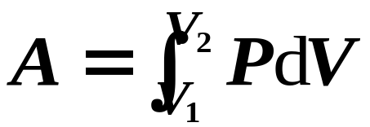










说明：
（1）系统在准静态过程所做的
功反映在P-V图上，就是
过程曲线下的面积
=PdV
系统对外界做功：系统做正功
A > 0
外界对系统做功：系统做负功
A < 0
（2） 功不仅与初、末态有关，还与过程有关
——是过程量
微小量
dA不是状态参量的全微分
为明确起见，
通常将dA改写成dA。
5

Slide 25
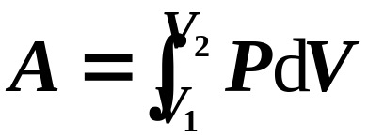



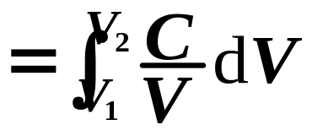
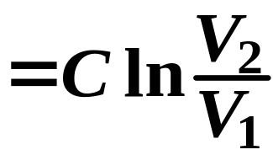
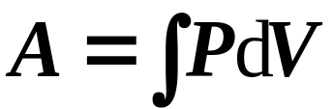




例1. 一定质量的理想气体从状态（P₁ ,V₁）等温地
经过准静态过程变化到状态（P₂ ,V₂）。
求系统对外做的功。
解：
由理想气体状态方程
V
A
=
ν
RT
ln
2
V
1
系统对外做功
外界对系统做功
6

Slide 26
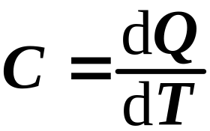
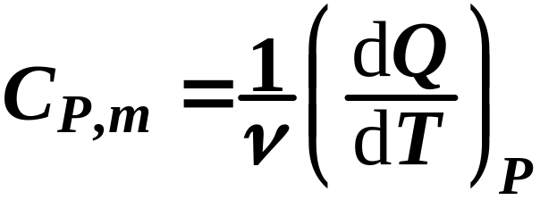
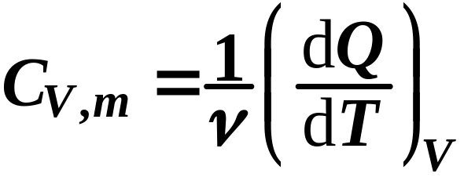

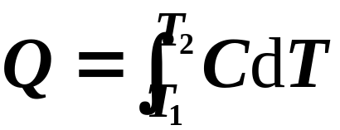
2. 热量的表达式 及热容量
物体的温度升高1K所需要吸收的热量，
称为该物体的热容量C , 单位为J/K 。
热容量与系统的质量（摩尔数）及经历
的过程有关：
定压摩尔热容
定体摩尔热容
系统吸收的热量为
7

Slide 27
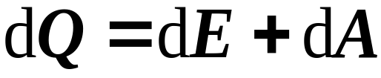
注意：dQ 也是过程量
例如：气体体积变化过程的吸热
绝热
自由膨张
等温膨胀
Q = 0
P₂ V₂
T₁
真空
P₂ V₂
T₁
Q = 0
（P₁ V₁ T₁）
（P₁ V₁ T₁）
恒温热源T₁
为此，
通常将dQ改写成dQ。
热力学第一定律的微分形式通常写为：
8

Slide 28
说明：
（1）做功和传热对改变系统内能的效果是一样的．
活塞做功
例:气缸内的气体可通过 改变其状态
缸壁传热
（2）做功和传热虽然在改变内能的效果上一样，
但有本质的区别：
做功：通过物体宏观位移来完成，是系统外
物体的有规则运动与系统内分子无规
则运动之间的转换
传热：通过分子间的相互作用来完成，是系
统外、内分子无规则运动之间的转换.
9

